Slide 1

***

Slide 2
Colossiens
4 versets 2 à 6

Slide 3
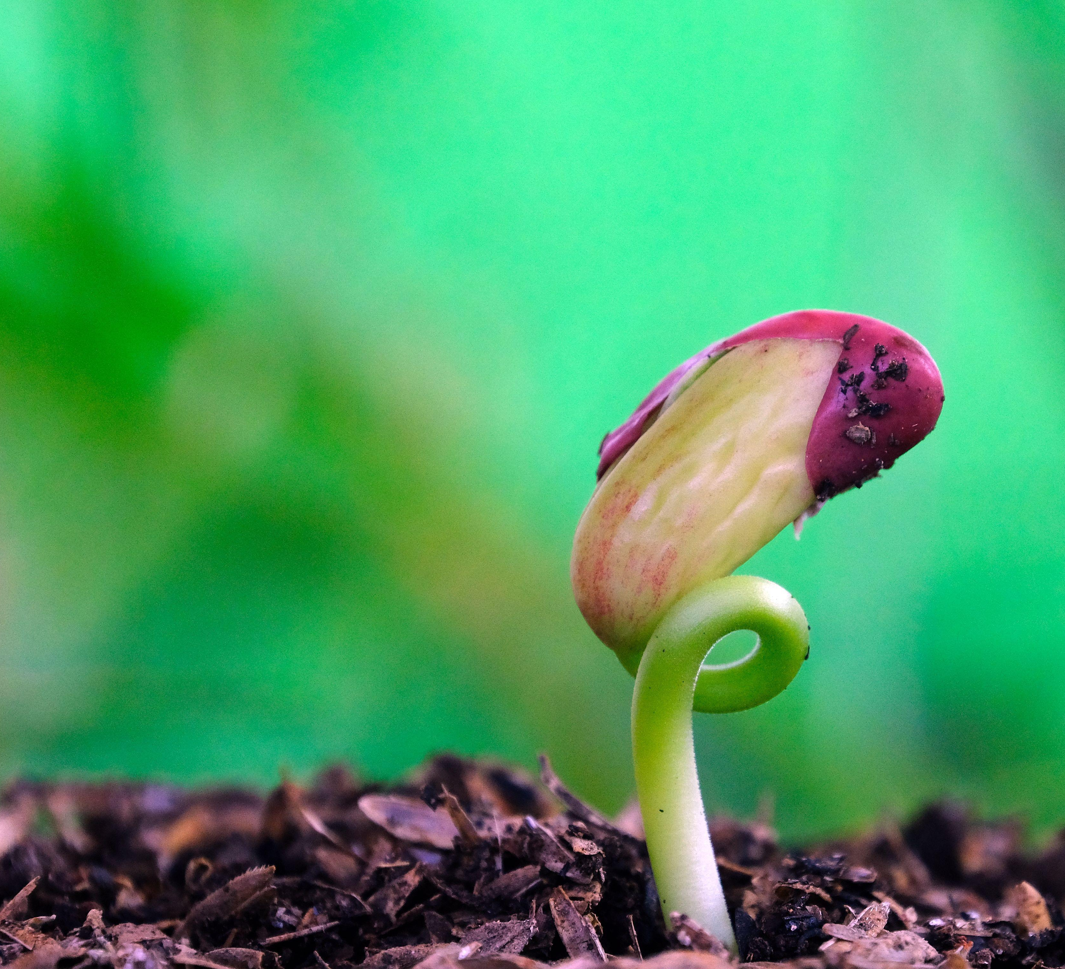
Graine de Haricot

Slide 4
Graine de Haricot
Eau

Slide 5
Graine de Haricot
Eau
Chaleur

Slide 6
Les 3 éléments de notre témoignage
Colossiens
4 versets 2 à 6

Slide 7
Colossiens 4.2-6
² Persévérez dans la prière, veillez-y dans une attitude de reconnaissance. ³ Priez en même temps pour nous: que Dieu nous ouvre une porte pour la parole afin que je puisse annoncer le mystère de Christ, à cause duquel je suis emprisonné, ⁴ et que je le fasse connaître de la façon dont je dois en parler.
⁵ Conduisez-vous avec sagesse envers les gens de l’extérieur et rachetez le temps. ⁶ Que votre parole soit toujours pleine de grâce et assaisonnée de sel, afin que vous sachiez comment il faut répondre à chacun.

Slide 8

1 - La graine : La Parole de Dieu

Slide 9
1 - La graine : La Parole de Dieu
Colossiens 4.2-6
[…] ³ que Dieu nous ouvre une porte pour la parole afin que je puisse annoncer le mystère de Christ,

Slide 10
1 - La graine : La Parole de Dieu
La Parole agit
Actes 2.41
Ceux qui acceptèrent sa parole furent donc baptisés et, ce jour-là, le nombre des disciples augmenta d’environ 3000 personnes.
Actes 6.7
La parole de Dieu se propageait de plus en plus, le nombre des disciples augmentait beaucoup à Jérusalem

Slide 11
1 - La graine : La Parole de Dieu
La Parole agit
Annoncée
Colossiens 4.2-6
[…] ³ que Dieu nous ouvre une porte pour la parole afin que je puisse annoncer le mystère de Christ,

Slide 12
?

Slide 13
1 - La graine : La Parole de Dieu
La Parole agit
Annoncée
Colossiens 4.3
S21 : Dieu nous ouvre une porte pour la parole
Semeur : Dieu nous donne des occasions d’annoncer sa Parole,
Colombe : Dieu ouvre une porte à notre parole

Slide 14
1 - La graine : La Parole de Dieu
La Parole agit
Annoncée
La Parole = Notre parole
Colossiens 4.3
S21 : Dieu nous ouvre une porte pour la parole
Semeur : Dieu nous donne des occasions d’annoncer sa Parole,
Colombe : Dieu ouvre une porte à notre parole

Slide 15
1 - La graine : La Parole de Dieu
La Parole agit
Annoncée
La Parole = Notre parole
Colossiens 4.2-6 (Voir aussi Colossiens 1.25)
[…] ³ que Dieu nous ouvre une porte pour la parole afin que je puisse annoncer le mystère de Christ, […] ⁴ et que je le fasse connaître de la façon dont je dois en parler.
[…] ⁶ Que votre parole soit toujours pleine de grâce et assaisonnée de sel, […]

Slide 16
1 - La graine : La parole de Dieu
La parole agit
Annoncée
La Parole = Notre parole
Acceptée ou rejetée
Colossiens 4.2-6
³ […] que Dieu nous ouvre une porte pour la parole afin que je puisse annoncer le mystère de Christ, à cause duquel je suis emprisonné, […]

Slide 17

2 – L’eau : La prière

Slide 18
2 – L’eau : La prière
Colossiens 4.2-6
² Persévérez dans la prière, veillez-y dans une attitude de reconnaissance. ³ Priez en même temps pour nous: que Dieu nous ouvre une porte pour la parole afin que je puisse annoncer le mystère de Christ, à cause duquel je suis emprisonné, ⁴ et que je le fasse connaître de la façon dont je dois en parler. […]

Slide 19
2 – L’eau : La prière
Actes 4.31
³¹ Quand ils eurent prié, l'endroit où ils étaient rassemblés trembla; ils furent tous remplis du Saint-Esprit et ils annonçaient la parole de Dieu avec assurance.

Slide 20
2 – L’eau : La prière
Tous appelés à prier
Colossiens 4.2-6
² Persévérez dans la prière, veillez-y dans une attitude de reconnaissance. ³ Priez en même temps pour nous: que Dieu nous ouvre une porte pour la parole afin que je puisse annoncer le mystère de Christ, à cause duquel je suis emprisonné, ⁴ et que je le fasse connaître de la façon dont je dois en parler. […]

Slide 21
2 – L’eau : La prière
Tous appelés à prier
Ouvrir les portes
Colossiens 4.2-6
² Persévérez dans la prière, veillez-y dans une attitude de reconnaissance. ³ Priez en même temps pour nous: que Dieu nous ouvre une porte pour la parole afin que je puisse annoncer le mystère de Christ, à cause duquel je suis emprisonné, ⁴ et que je le fasse connaître de la façon dont je dois en parler. […]

Slide 22
2 – L’eau : La prière
Tous appelés à prier
Ouvrir les portes
Parler correctement
Colossiens 4.2-6
² Persévérez dans la prière, veillez-y dans une attitude de reconnaissance. ³ Priez en même temps pour nous: que Dieu nous ouvre une porte pour la parole afin que je puisse annoncer le mystère de Christ, à cause duquel je suis emprisonné, ⁴ et que je le fasse connaître de la façon dont je dois en parler. […]

Slide 23
2 – L’eau : La prière
Tous appelés à prier
Ouvrir les portes
Parler correctement
Pas un motif de dédouanement
Colossiens 4.2-6
² Persévérez dans la prière, veillez-y dans une attitude de reconnaissance. ³ Priez en même temps pour nous: que Dieu nous ouvre une porte pour la parole afin que je puisse annoncer le mystère de Christ, à cause duquel je suis emprisonné, ⁴ et que je le fasse connaître de la façon dont je dois en parler. […]

Slide 24
2 – L’eau : La prière
Tous appelés à prier
Ouvrir les portes
Parler correctement
Pas un motif de dédouanement
Avec foi et espérance
Colossiens 4.2-6
² Persévérez dans la prière, veillez-y dans une attitude de reconnaissance. ³ Priez en même temps pour nous: que Dieu nous ouvre une porte pour la parole afin que je puisse annoncer le mystère de Christ, à cause duquel je suis emprisonné, ⁴ et que je le fasse connaître de la façon dont je dois en parler. […]

Slide 26
2 – L’eau : La prière
Tous appelés à prier
Ouvrir les portes
Parler correctement
Pas un motif de dédouanement
Avec foi et espérance
Persévérer
Colossiens 4.2-6
² Persévérez dans la prière, veillez-y dans une attitude de reconnaissance. ³ Priez en même temps pour nous: que Dieu nous ouvre une porte pour la parole afin que je puisse annoncer le mystère de Christ, à cause duquel je suis emprisonné, ⁴ et que je le fasse connaître de la façon dont je dois en parler. […]

Slide 27

3 – La chaleur : La grâce

Slide 28
3 – La chaleur : La grâce
Colossiens 4.2-6
S21 : ² Persévérez dans la prière, veillez-y dans une attitude de reconnaissance. […]
Colombe : ² Persévérez dans la prière, veillez-y avec actions de grâces. […]

Slide 29
3 – La chaleur : La grâce
Vivre ce qu’on annonce
Colossiens 4.2-6
⁵ Conduisez-vous avec sagesse envers les gens de l’extérieur et rachetez le temps. ⁶ Que votre parole soit toujours pleine de grâce et assaisonnée de sel, afin que vous sachiez comment il faut répondre à chacun.

Slide 30
3 – La chaleur : La grâce
Vivre ce qu’on annonce
Christ est suffisant
Colossiens 4.2-6
⁵ Conduisez-vous avec sagesse envers les gens de l’extérieur et rachetez le temps. ⁶ Que votre parole soit toujours pleine de grâce et assaisonnée de sel, afin que vous sachiez comment il faut répondre à chacun.

Slide 31
3 – La chaleur : La grâce
Vivre ce qu’on annonce
Christ est suffisant
Racheter le temps
Colossiens 4.2-6
⁵ Conduisez-vous avec sagesse envers les gens de l’extérieur et rachetez le temps. ⁶ Que votre parole soit toujours pleine de grâce et assaisonnée de sel, afin que vous sachiez comment il faut répondre à chacun.

Slide 32
